Slide 1
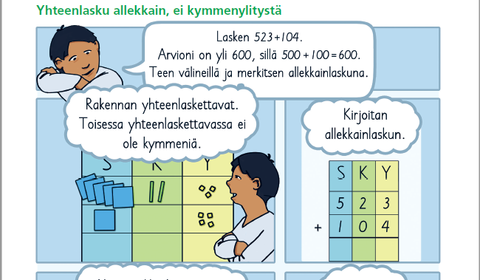

Matematiikkaa 3b
Allekkainlaskut

Slide 2
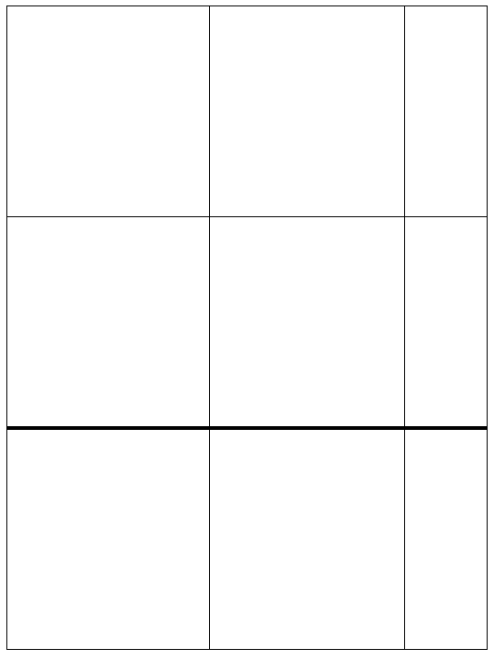

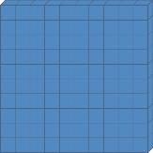

Kymmenjärjestelmä- välineet
+
-
2

Slide 3
Vastaukset sivu 65 t. 4 – 6
4.
312 + 171
Arvio 1: 500
Arvio 2: 480
Vastaus:: 483
654 + 315
Arvio 1: 1000
Arvio 2: 960
Vastaus: 969
294 + 403
Arvio 1: 700
Arvio 2: 690
Vastaus: 697
5.
496 + 301
Arvio 1: 800
Arvio 2: 800
Vastaus: 797
710 + 107
Arvio 1: 800
Arvio 2: 820
Vastaus: 817
801 + 123
Arvio 1: 900
Arvio 2: 920
Vastaus: 924
6.
187 + 211
Arvio 1: 400
Arvio 2: 400
Vastaus: 398
941 + 36
Arvio 1: 900
Arvio 2: 980
Vastaus: 977
341 + 526
Arvio 1: 800
Arvio 2: 870
Vastaus: 867
3

Slide 4
Vastaukset sivu 65 t. 7 – 8
7.
712 + 43
Arvio 1: 700
Arvio 2: 750
Vastaus: 755
124 + 761
Arvio 1: 900
Arvio 2: 880
Vastaus: 885
516 + 273
Arvio 1: 800
Arvio 2: 790
Vastaus: 789
8.
434 + 343
Arvio 1: 700
Arvio 2: 770
Vastaus: 777
153 + 644
Arvio 1: 800
Arvio 2: 790
Vastaus: 797
555 + 321
Arvio 1: 900
Arvio 2: 880
Vastaus: 876
4

Slide 5
Vastaukset sivu 67 t. 10 – 12
10.
246 + 246
Arvio 1: 400
Arvio 2: 500
Vastaus: 492
632 + 359
Arvio 1: 1000
Arvio 2: 990
Vastaus: 991
759 + 37
Arvio 1: 800
Arvio 2: 800
Vastaus: 796
11.
653 + 274
Arvio 1: 1000
Arvio 2: 920
Vastaus: 927
345 + 283
Arvio 1: 600
Arvio 2: 630
Vastaus: 628
183 + 295
Arvio 1: 500
Arvio 2: 480
Vastaus: 478
12.
275 + 976
Arvio 1: 1300
Arvio 2: 1260
Vastaus: 1251
534 + 623
Arvio 1: 1100
Arvio 2: 1150
Vastaus: 1157
763 + 444
Arvio 1: 1200
Arvio 2: 1200
Vastaus: 1207
5

Slide 6
Vastaukset sivu 67 t. 13 – 14
13.
348 + 946
Arvio 1: 1300
Arvio 2: 1300
Vastaus: 1294
754 + 646
Arvio 1: 1400
Arvio 2: 1400
Vastaus: 1400
524 + 888
Arvio 1: 1400
Arvio 2: 1410
Vastaus: 1412
14.
823 + 189
Arvio 1: 1000
Arvio 2: 1010
Vastaus: 1012
369 + 963
Arvio 1: 1400
Arvio 2: 1340
Vastaus: 1332
903 + 598
Arvio 1: 1500
Arvio 2: 1500
Vastaus: 1501
6

Slide 7
Ostoksilla
7

Slide 8
Vastaukset sivu 77 t. 35 – 37
35.
289 – 165
Arvio 1: 100
Arvio 2: 120
Vastaus: 124
476 – 64
Arvio 1: 400
Arvio 2: 420
Vastaus: 412
729 – 417
Arvio 1: 300
Arvio 2: 310
Vastaus: 312
36.
394 – 214
Arvio 1: 200
Arvio 2: 180
Vastaus: 180
547 – 514
Arvio 1: 0
Arvio 2: 40
Vastaus: 33
598 – 353
Arvio 1: 200
Arvio 2: 250
Vastaus: 245
37.
514 – 303
Arvio 1: 200
Arvio 2: 210
Vastaus: 211
603 – 201
Arvio 1: 400
Arvio 2: 400
Vastaus: 402
812 – 411
Arvio 1: 400
Arvio 2: 400
Vastaus: 401
8

Slide 9
Vastaukset sivu 77 t. 38 – 39
38.
632 – 321
Arvio 1: 300
Arvio 2: 310
Vastaus: 311
853 – 741
Arvio 1: 200
Arvio 2: 110
Vastaus: 112
893 – 83
Arvio 1: 800
Arvio 2: 810
Vastaus: 810
39.
498 – 175
Arvio 1: 300
Arvio 2: 340
Vastaus: 323
749 – 505
Arvio 1: 200
Arvio 2: 240
Vastaus: 244
953 – 742
Arvio 1: 300
Arvio 2: 220
Vastaus: 211
9

Slide 10
Vastaukset sivu 81 t. 42 – 44
42.
624 – 152
Arvio 1: 400
Arvio 2: 470
Vastaus: 472
356 – 217
Arvio 1: 200
Arvio 2: 140
Vastaus: 139
345 – 46
Arvio 1: 300
Arvio 2: 300
Vastaus: 299
43.
615 – 343
Arvio 1: 200
Arvio 2: 280
Vastaus: 272
341 – 270
Arvio 1: 0
Arvio 2: 70
Vastaus: 71
348 – 198
Arvio 1: 100
Arvio 2: 150
Vastaus: 150
44.
751 – 438
Arvio 1: 400
Arvio 2: 310
Vastaus: 313
663 – 359
Arvio 1: 300
Arvio 2: 300
Vastaus: 304
856 – 29
Arvio 1: 800
Arvio 2: 830
Vastaus: 827
10

Slide 11
Vastaukset sivu 81 t. 45 – 46
45.
342 – 63
Arvio 1: 200
Arvio 2: 280
Vastaus: 279
736 – 583
Arvio 1: 100
Arvio 2: 160
Vastaus: 153
972 – 794
Arvio 1: 200
Arvio 2: 180
Vastaus: 178
46.
346 – 149
Arvio 1: 200
Arvio 2: 200
Vastaus: 197
768 – 289
Arvio 1: 500
Arvio 2: 480
Vastaus: 479
978 – 899
Arvio 1: 100
Arvio 2: 80
Vastaus: 79
11

Slide 12
Vastaukset sivu 87 t. 51 – 53
51.
200 – 172
Arvio 1: 0
Arvio 2: 30
Vastaus: 28
300 – 214
Arvio 1: 100
Arvio 2: 90
Vastaus: 86
300 – 191
Arvio 1: 100
Arvio 2: 110
Vastaus: 109
52.
400 – 324
Arvio 1: 100
Arvio 2: 80
Vastaus: 76
500 – 308
Arvio 1: 200
Arvio 2: 190
Vastaus: 192
400 – 182
Arvio 1: 200
Arvio 2: 220
Vastaus: 218
53.
600 – 467
Arvio 1: 100
Arvio 2: 130
Vastaus: 133
800 – 273
Arvio 1: 500
Arvio 2: 530
Vastaus: 527
700 – 374
Arvio 1: 300
Arvio 2: 330
Vastaus: 326
12

Slide 13
Vastaukset sivu 87 t. 54 – 55
54.
800 – 627
Arvio 1: 200
Arvio 2: 170
Vastaus: 173
900 – 279
Arvio 1: 600
Arvio 2: 620
Vastaus: 621
900 – 769
Arvio 1: 100
Arvio 2: 130
Vastaus: 131
55.
1000 – 674
Arvio 1: 300
Arvio 2: 330
Vastaus: 326
2000 – 1067
Arvio 1: 900
Arvio 2: 930
Vastaus: 933
3000 – 2806
Arvio 1: 200
Arvio 2: 190
Vastaus: 194
13

Slide 14
Sami ja Saija järjestävät naamiaiset
14

Slide 15
Vastaukset sivu 95 t. 7 – 9
7.
2 · 23
Arvio 40
Vastaus: 46
5 · 42
Arvio 200
Vastaus: 210
4 · 34
Arvio 120
Vastaus: 136
3 · 61
Arvio 180
Vastaus: 183
8.
5 · 67
Arvio 350
Vastaus: 335
2 · 83
Arvio 160
Vastaus: 166
4 · 95
Arvio 400
Vastaus: 380
3 · 87
Arvio 270
Vastaus: 261
9.
2 · 247
Arvio 400
Vastaus: 494
5 · 173
Arvio 1000
Vastaus: 865
3 · 426
Arvio 1200
Vastaus: 1278
4 · 205
Arvio 800
Vastaus: 820
15

Slide 16
Vastaukset sivu 95 t. 10 – 11
10.
2 · 354
Arvio 800
Vastaus: 708
4 · 213
Arvio 800
Vastaus: 852
5 · 403
Arvio 2000
Vastaus: 2015
7 · 152
Arvio 1400
Vastaus: 1064
11.
7 · 574
Arvio 4200
Vastaus: 4018
6 · 839
Arvio 4800
Vastaus: 5034
9 · 608
Arvio 5400
Vastaus: 5472
8 · 497
Arvio 4000
Vastaus: 3976
16

